Slide 1

论数据结构—树篇
赵玉瑾

Slide 2

分享过程中有任何问题可以随时打断我 ☺

Slide 3
上次分享的内容
上次主要讲了四种数据结构
一、数组
1、概念
2、不同编程语言数组的比较
3、用java实现一个数组类
4、数组的增删改查
5、数组增删改查的时间复杂度
二、栈与队列
1、概念与特性
2、应用
3、用java数组实现
4、实现增删改查及其时间复杂度分析
5、redis栈与队列的实现
三、链表
1、概念与特性
2、与数组的比较
3、用c、php、java实现
4、实现增删改查及其时间复杂度分析
5、链表的其他形态

Slide 4
目录
今天主要讲树及其他几种高层数据结构
一、树、二叉树、二分搜索树
1、概念与特性
2、实现
二、集合和映射
1、概念与特性
2、实现
三、一些其他形态的树
1、二叉堆
2、Trie（前缀树）
四、平衡二叉树：AVL树、红黑树
1、概念与特性
2、实现
五、哈希表
1、概念与特性
2、实现

Slide 5
一、树、二叉树、二分搜索树

Slide 6
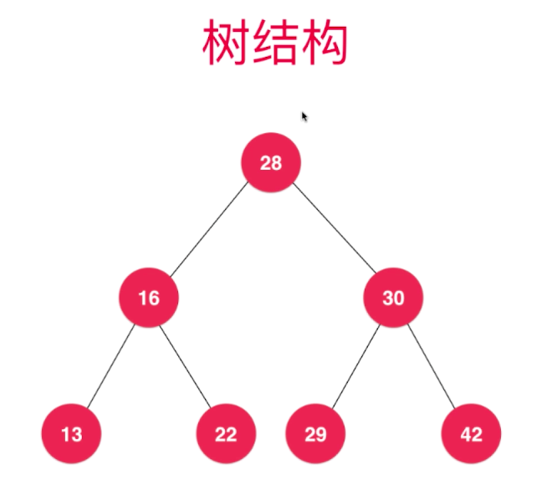
树
树的形态：

Slide 7
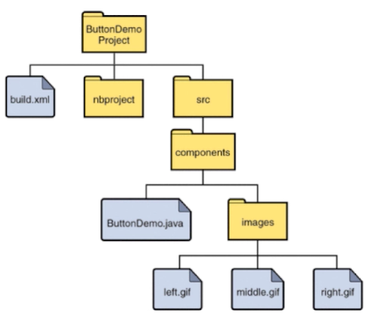
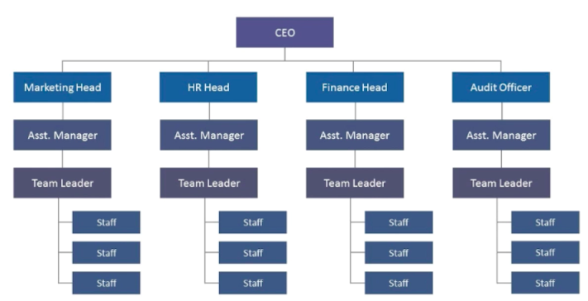
树
为什么有树这个数据结构？
一、树结构本身是一种天然的组织结构
二、使用树结构来查询数据是出奇的高效

Slide 8
树
都有哪些树：
二叉树
二分搜索树
二叉堆
Trie（又称前缀树）
平衡树：AVL树、红黑树、B树、B+树等
等。。。

Slide 9
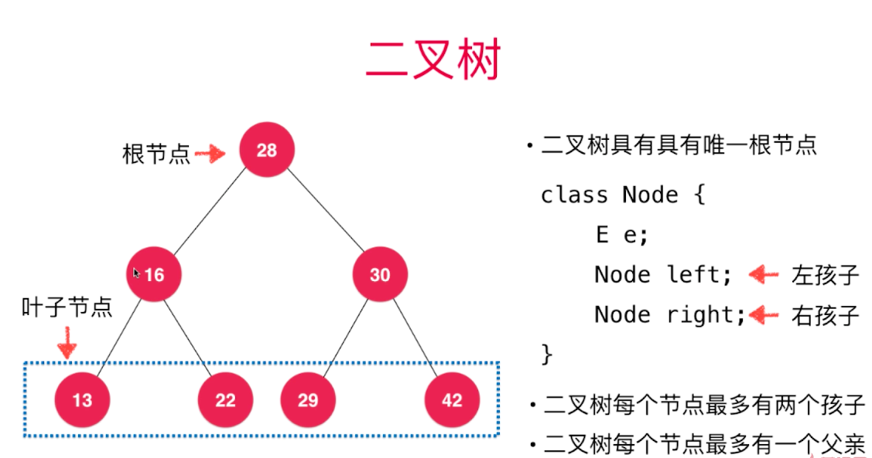
树 --- 二叉树
关于树的一些基本概念（以二叉树为例）

Slide 10
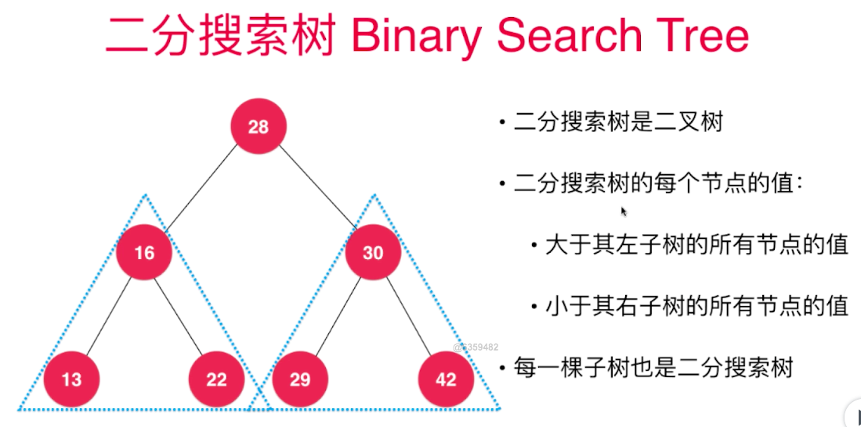
树 ---二分搜索树
Ps：二分搜索树的每一个节点的数据必须具有可比较性

Slide 11
树 --- 二分搜索树
看一下二分搜索树的代码实现及操作：
增、删、改、查、遍历
看代码之前先手动创建一棵二分搜索树：
以5, 3, 6, 8, 4, 2的顺序依次插入

Slide 12
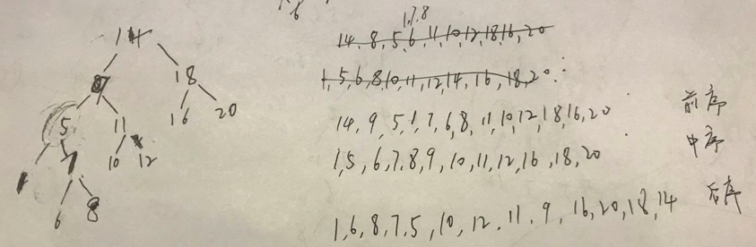
树 --- 二分搜索树
二分搜索树的三种遍历方式：前序、中序、后序遍历

Slide 13
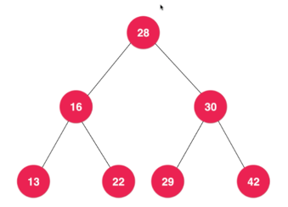
树 --- 二分搜索树
思考一下：
增、删、改、查
各个操作的时间复杂度是多少？

Slide 14
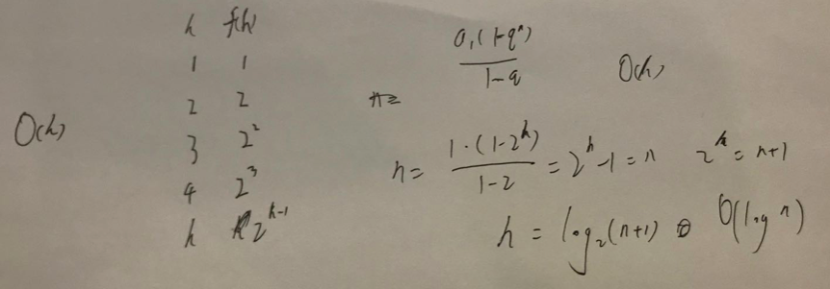
树 --- 二分搜索树
增、删、改、查
各个操作的时间复杂度是多少？

Slide 15
二、集合和映射

Slide 16
集合
集合是什么？
redis里有种数据类型叫集合（set）
python里也有这样一种数据类型

Slide 17
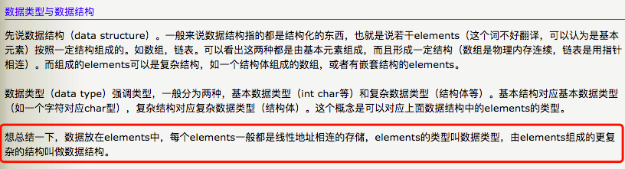
集合
数据类型与数据结构的区别？

Slide 18
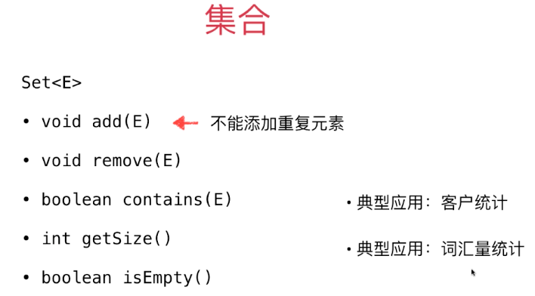
集合
集合是什么？

Slide 19
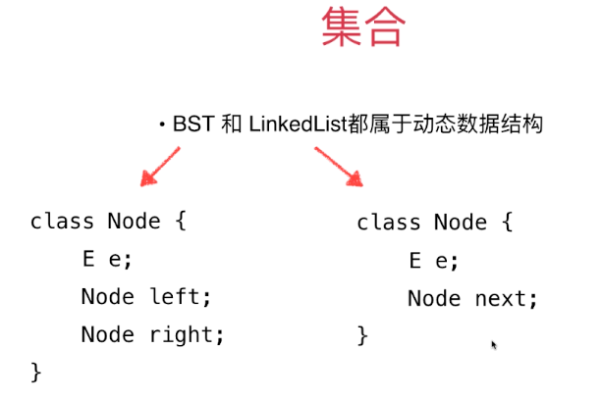
集合
可以用以下两种底层数据结构实现

Slide 20
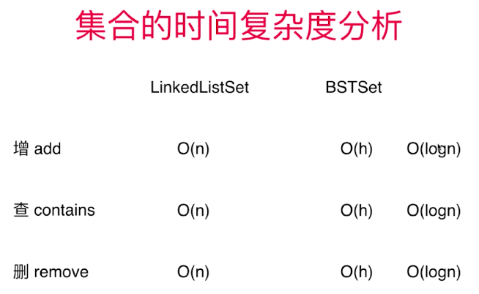
集合

Slide 21
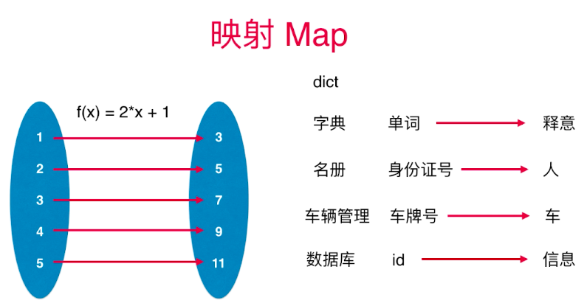
映射
映射是什么？
Ps:哈希表也是一种映射结构

Slide 22
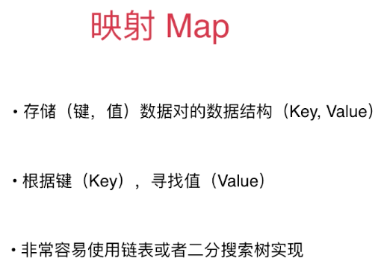
映射

Slide 23
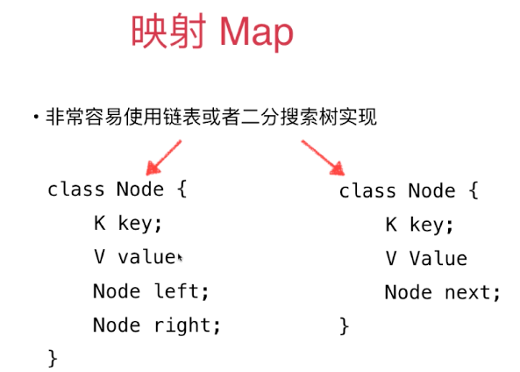
映射
跟集合一样也可以用以下两种底层数据结构实现

Slide 24
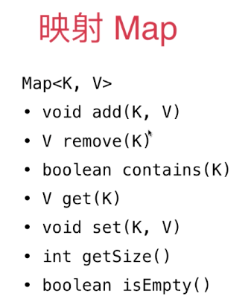
映射
映射的接口方法

Slide 25
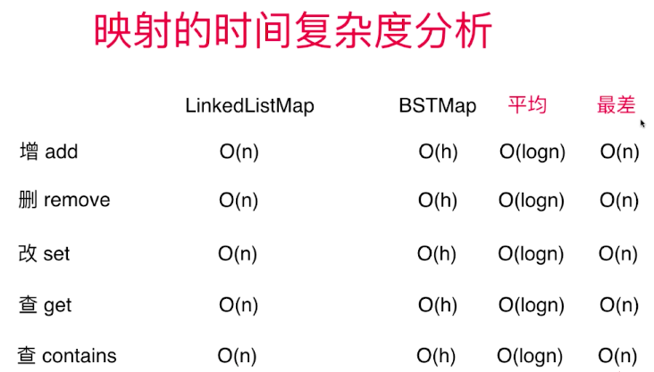
映射

Slide 26
三、一些其他形态的树

Slide 27
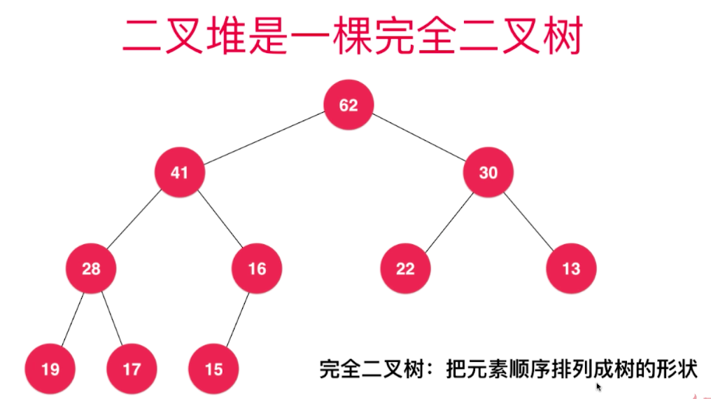
树 --- 二叉堆
其性质：堆中的某个值总是小于等于其父节点的值

Slide 28
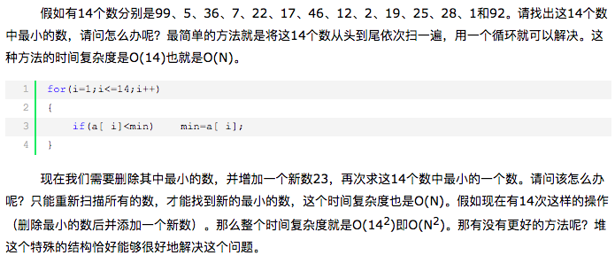
树 --- 二叉堆
二叉堆有什么用？
https://www.cnblogs.com/chenweichu/articles/5710567.html

Slide 29

树 --- Trie树（又称前缀树）

Slide 30
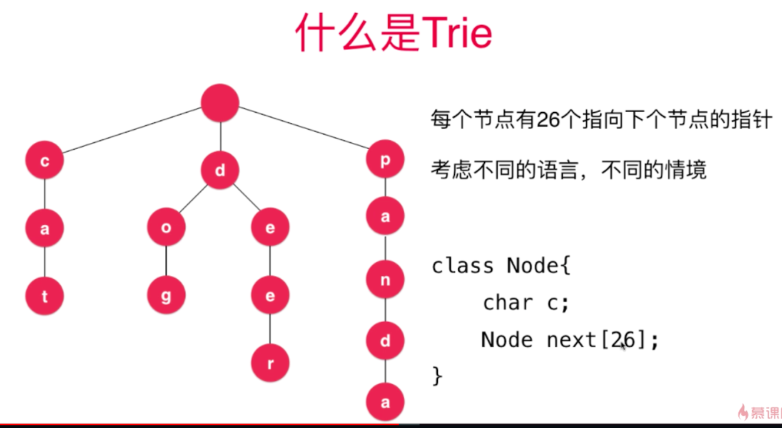
树 --- Trie树（又称前缀树）

Slide 31
四、平衡二叉树

Slide 32
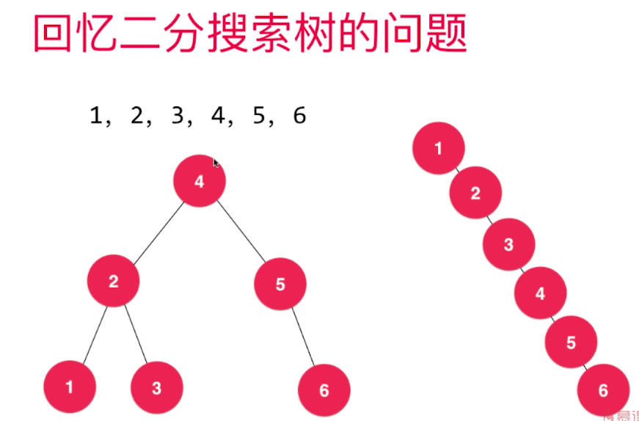
树 --- 平衡二叉树
为什么会有平衡二叉树？

Slide 33
树 --- 平衡二叉树
全称：自平衡二叉搜索树（ Self-balancing binary search tree ）
简称：平衡二叉树
这是一类树的统称，其具体实现方法有
AVL树
红黑树
替罪羊树
Treap
伸展树
等

Slide 34
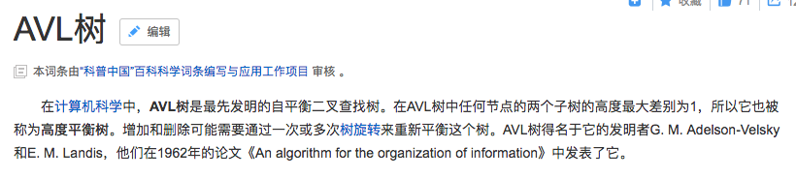
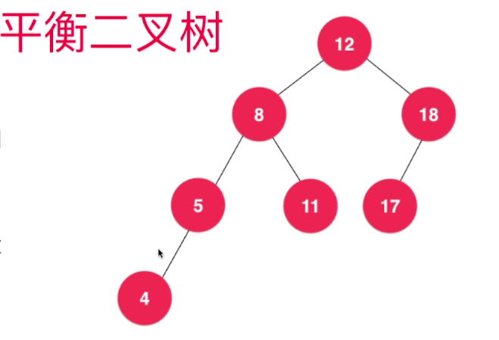
树 --- AVL树

Slide 35
树 --- AVL树
其性质：
1、任意一个节点的左右两个子树的高度差的绝对值不超过1
2、任意一个节点的左右两个子树都是一棵平衡二叉树

Slide 36
树 --- AVL树
AVL树的增删改查及遍历
其中增加节点和删除节点是跟二分搜索树不一样的。

Slide 37
树 --- AVL树
AVL树新增节点与二分搜索树不同的是
需要维护树的平衡性
那么如何维护平衡性？？？

Slide 38
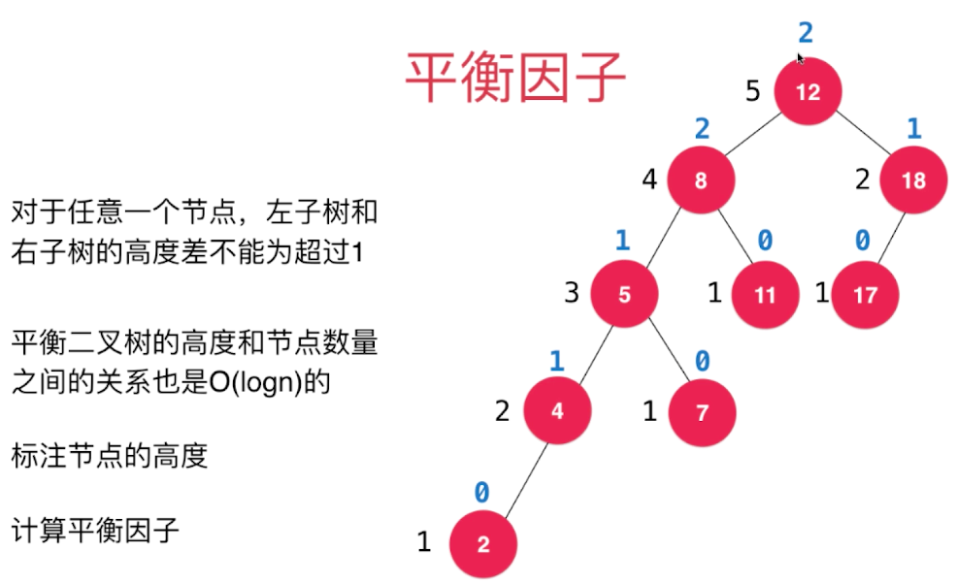
树 --- AVL树
AVL树新增节点及如何维护平衡性
新增节点前的准备工作

Slide 39
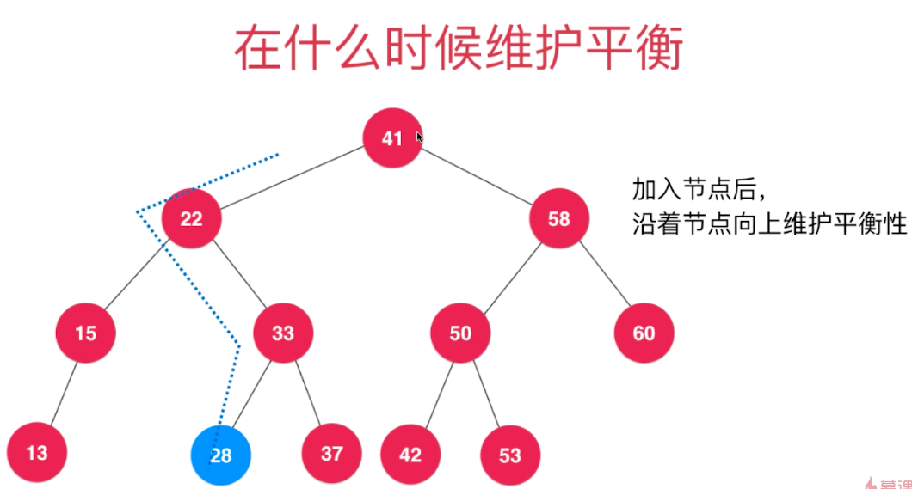
树 --- AVL树
AVL树新增节点及如何维护平衡性

Slide 40
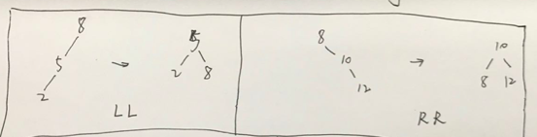
树 --- AVL树
AVL树新增节点及如何维护平衡性
通过两种操作：
左旋转
右旋转

Slide 41
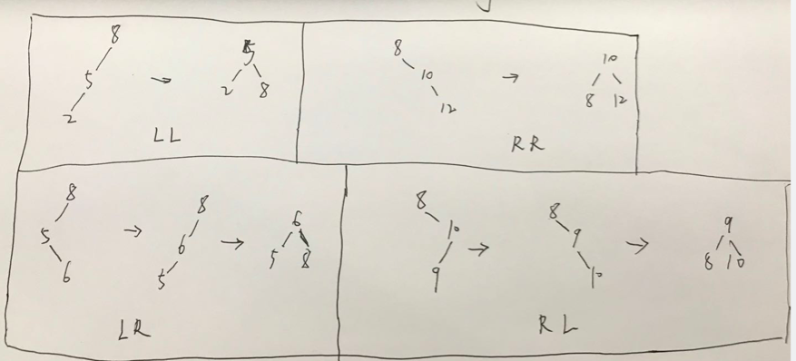
树 --- AVL树
AVL树新增节点及如何维护平衡性
旋转的四种情况：
LL, RR, LR, RL

Slide 42
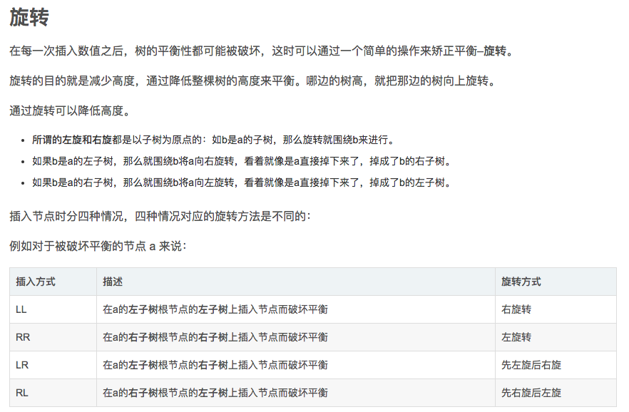
树 --- AVL树
AVL树新增节点及如何维护平衡性
https://blog.csdn.net/qq_25806863/article/details/74755131

Slide 43
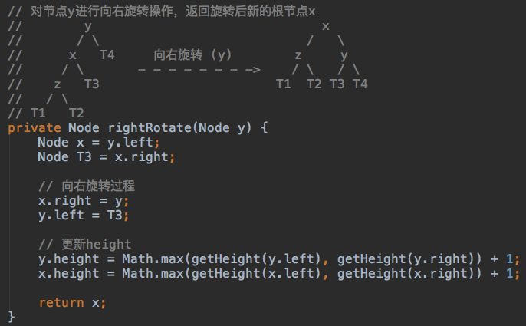
树 --- AVL树
AVL树新增节点及如何维护平衡性 ---- 右旋转

Slide 44
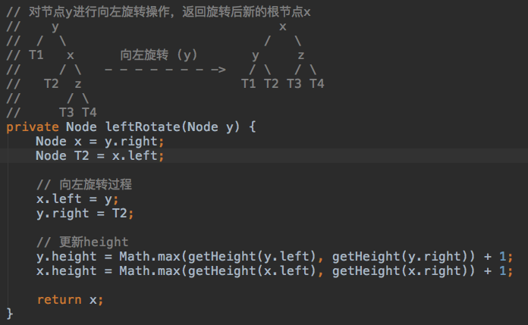
树 --- AVL树
AVL树新增节点及如何维护平衡性 ---- 左旋转

Slide 45
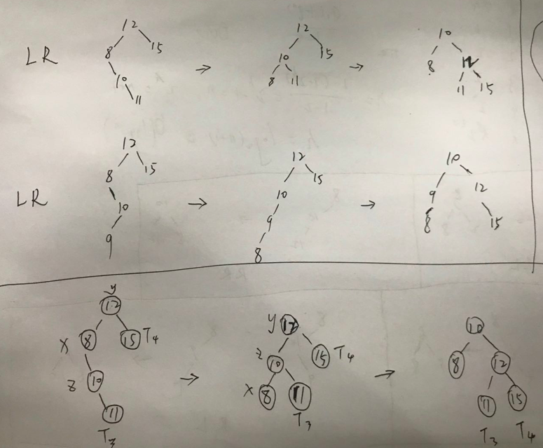
树 --- AVL树
举两个例子：

Slide 46
树 --- AVL树
AVL树总结

Slide 47
树
红黑树

Slide 48
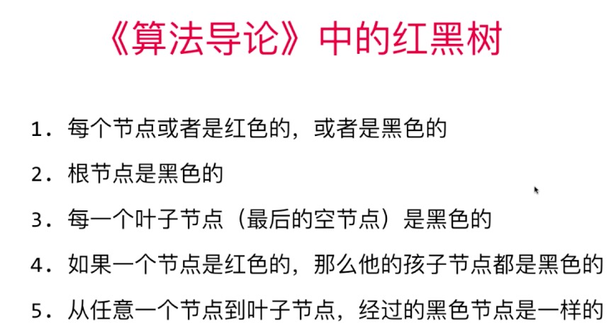
树 --- 红黑树

Slide 49
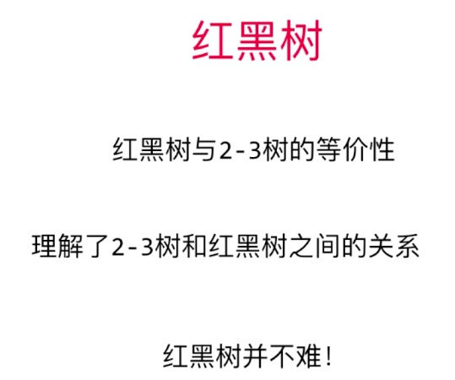
树 --- 红黑树

Slide 50
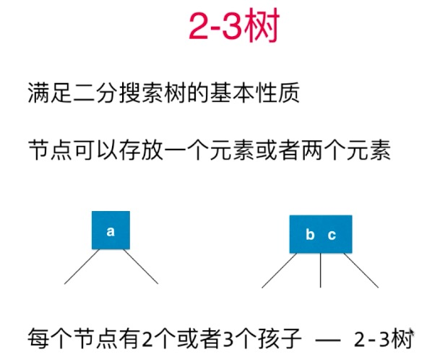
树 --- 红黑树

Slide 51
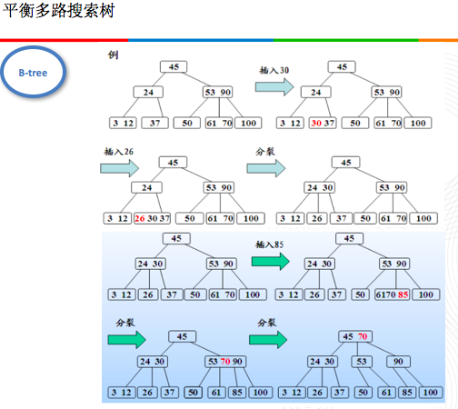
树 --- 红黑树
2-3树跟之前洪文分享mysql索引原理中讲的平衡多路搜索树是一个意思，
2-3树就是一个3阶平衡多路搜索树

Slide 52
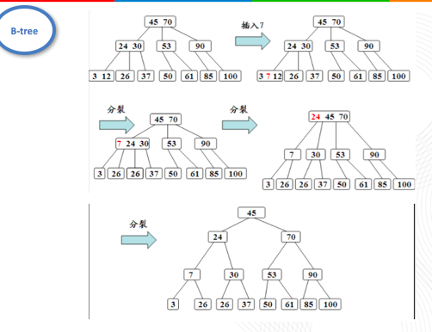
树 --- 红黑树

Slide 53
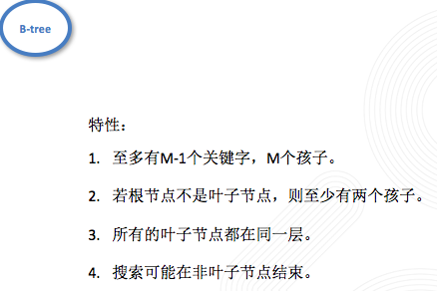
树 --- 红黑树

Slide 54
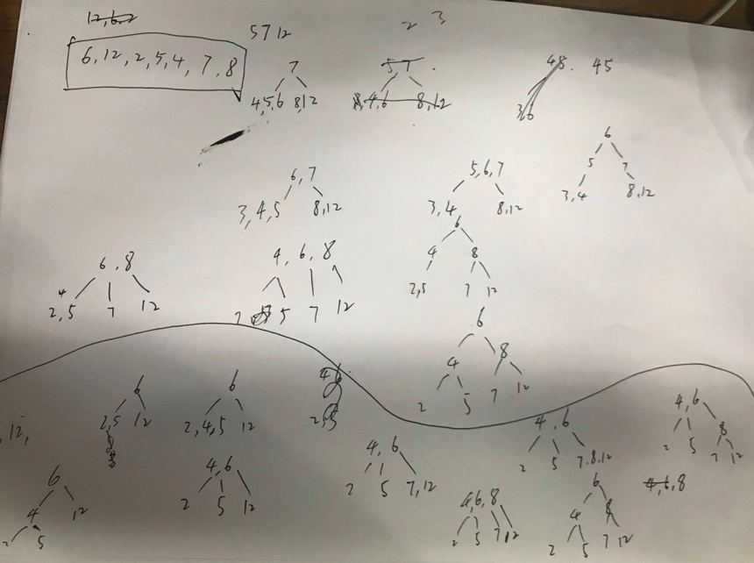
树 --- 红黑树
一棵2-3树的例子：
以6，12，2，5，4，7，8为节点创建一棵2-3树

Slide 55
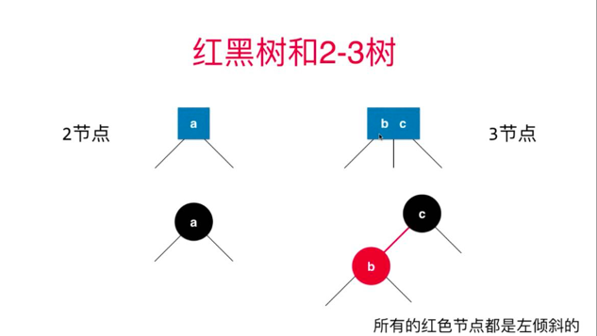
树 --- 红黑树
红黑树和2-3树的等价性

Slide 56
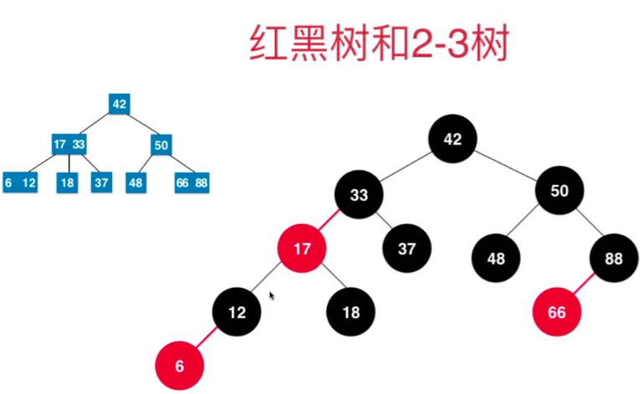
树 --- 红黑树
红黑树和2-3树的等价性

Slide 57
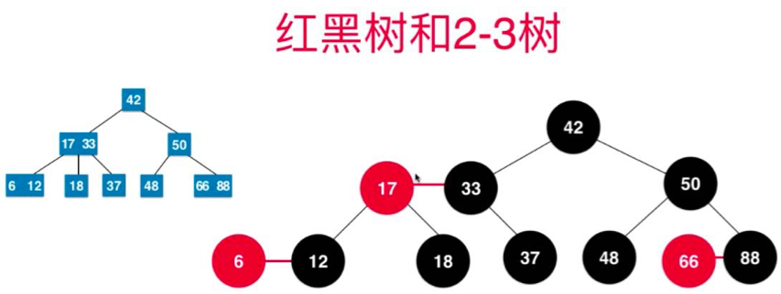
树 --- 红黑树
红黑树和2-3树的等价性

Slide 58
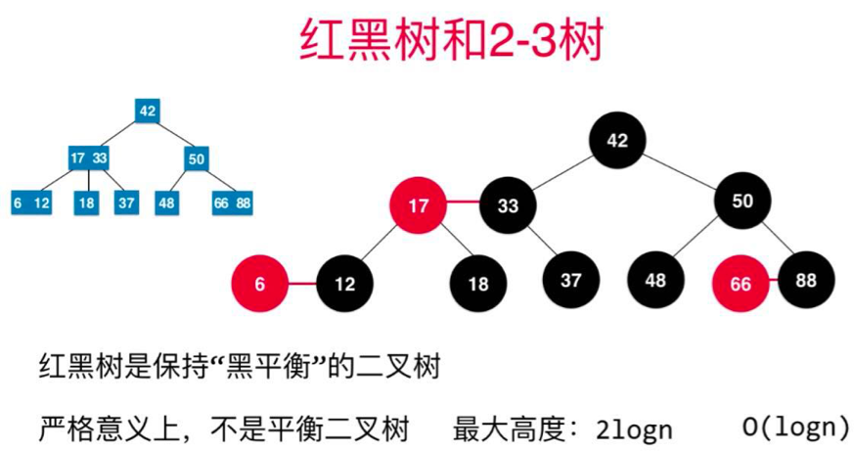
树 --- 红黑树
红黑树和2-3树的等价性

Slide 59
树 --- 红黑树
红黑树如何添加节点？
需要两类操作：
1、像AVL树一样对节点进行旋转操作
2、红黑颜色变换

Slide 60
树 --- 红黑树
思考一下
红黑树与AVL树的区别？

Slide 61
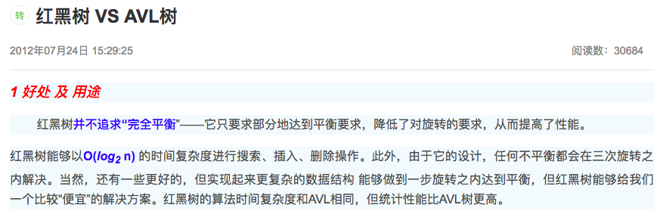
树 --- 红黑树
红黑树是牺牲了严格的高度平衡的优越条件为 代价
从而提升了插入、删除操作效率。

Slide 62
树 --- 红黑树
红黑树总结

Slide 63
五、哈希表

Slide 64
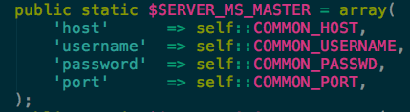
哈希表
哈希表一个最直观的应用就是：
实现php的关联数组
思考：获取其某个key对应的value的时间复杂度是？

Slide 65
哈希表
哈希表的概念
散列表（Hash table，也叫哈希表），是根据关键码值(Key value)而直接
进行访问的数据结构。
也就是说，它通过把关键码值映射到表中一个位置来访问记录，以加快
查找的速度。这个映射函数叫做散列函数，存放记录的数组叫做散列表。

Slide 66
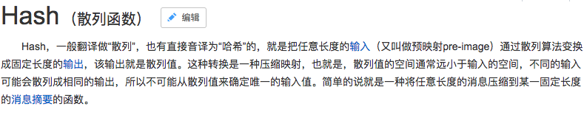
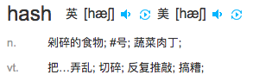
哈希表

Slide 67
哈希表
那么哈希表是如何实现的？？？

Slide 68
哈希表 --- 如何实现？
思考一个问题？
有这样一个场景：
有一个班级，班号是0910102，此班有30个学生，
学号依次是091010201-091010230，如何存储这个班
的学生在一次考试的成绩？
用php实现，
假设只在内存中存储，并且不能用关联数组。

Slide 69
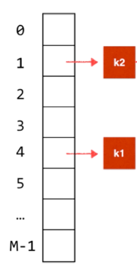
哈希表 --- 直观感受

Slide 70
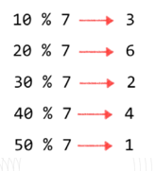
哈希表 --- 如何实现？
再举一个比刚才学号稍微复杂一点的例子说明：
key为10、20、30、40、50 …

Slide 71
哈希表 --- 如何实现？
再以一个比刚才学号稍微复杂一点的例子说明：
80 % 7 -----> 3

Slide 72
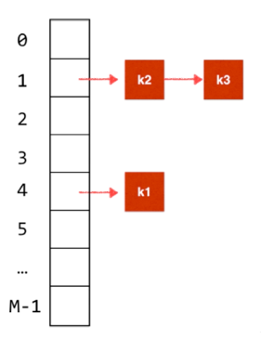
哈希表 --- 如何实现？

Slide 73
哈希表 --- 如何实现？
1、如果key为一个大整型的话如何实现？
例如身份证号：110108 1985 1216 6666

Slide 74
哈希表 --- 如何实现？
2、如果key为一个字符串的话如何实现？
例如 ‘abcd’

Slide 75
哈希表 --- 如何实现？
思路：
可以将key转化成一个整数，再用取模的方式来得到索引。
java中有一个方法hashCode，可以将任意类型的key转换成一个整数。

Slide 76
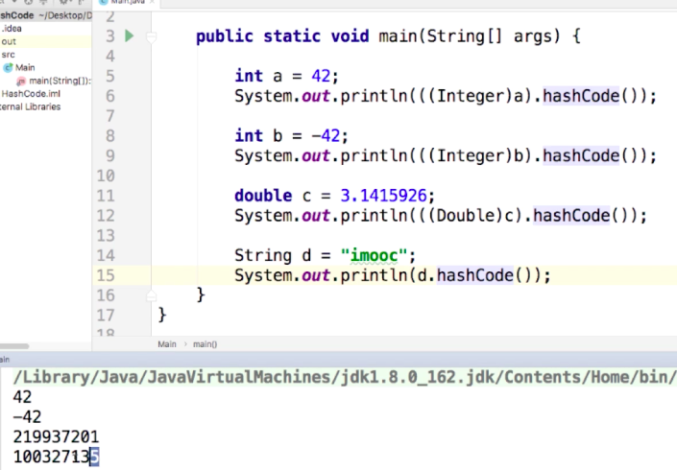
哈希表
用java的hashCode方法来key转换成一个整数

Slide 77
哈希表 --- 如何实现？
总结哈希表实现的步骤：
1、先将key转成一个整数；
2、找一个数M然后对那个整数取模（或按位与）来获得索引；
3、创建一个M大小的数组，并按第2步获取的索引将value对应地存放到数组中；
4、对于冲突的key以链地址法存储。

Slide 78
哈希表
最终简化成哈希表实现的两个最关键问题：
一、哈希函数如何设计
二、如何解决哈希冲突
Ps：哈希函数就是将key转换成索引的过程。

Slide 79
哈希表 --- 如何实现？
问题：
M应该怎么取？

Slide 80
哈希表 --- 如何实现？
取M的两个关键：
1、取一个素数
2、决定取哪个素数？

Slide 81

哈希表 --- 如何实现？
1、为什么要模一个素数？

Slide 82

哈希表 --- 如何实现？
2、取哪个素数？

Slide 83

哈希表

Slide 84
哈希表
详细说说怎么解决哈希冲突？
最常用的一个方法：
链地址法

Slide 85

哈希表

Slide 86

哈希表
总结

Slide 87

哈希表

Slide 88

哈希表
最后可以看一下php的哈希表是如何实现的？
http://www.php-internals.com/book/?p=chapt03/03-01-01-hashtable
http://www.php-internals.com/book/?p=chapt03/03-01-02-hashtable-in-php

Slide 89
哈希表
哈希表的其他应用：
缓存分布式中的一致性哈希
Redis各个数据类型的实现

Slide 90
Q&A

Slide 91
That’s All
Thank you!
赵玉瑾

